Slide 1


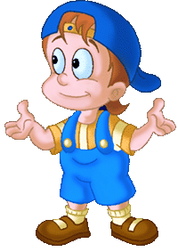

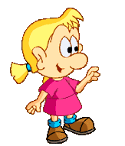


ОСОБЕННОСТИ
РАЗВИТИЯ ОБЩЕНИЯ
СО СВЕРСТНИКАМИ
В ДОШКОЛЬНОМ ВОЗРАСТЕ
Выполнила: Мухаева О.В.

Slide 2
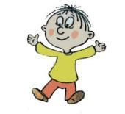

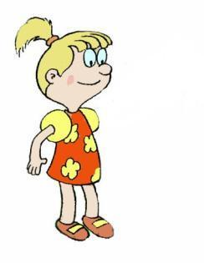




Особенности общения дошкольника со сверстниками
ЯРКАЯ ЭМОЦИОНАЛЬНАЯ НАСЫЩЕННОСТЬ
НЕСТАНДАРТНОСТЬ ВЫСКАЗЫВАНИЙ, ОТСУТСТВИЕ НОРМ И ПРАВИЛ
ПРЕОБЛАДАНИЕ ИНИЦИАТИВНЫХ ВЫСКАЗЫВАНИЙ НАД ОТВЕТНЫМИ
НАПРАВЛЕННЫЕ ДЕЙСТВИЯ НА СВЕРСТНИКА, БОЛЕЕ РАЗНООБРАЗНЫ
ОБЩЕНИЕ БОГАЧЕ ПО НАЗНАЧЕНИЮ И ФУНКЦИЯМ:
управление действием партнёра
контроль его действий (замечания)
навязывание собственных образцов (заставить его сделать)
совместная игра (решение играть)
сравнение с собой («Я так могу, а ты?»)
Машка, привет!
У меня конфетка есть! Хочешь?
Ванька и Гришка, а у меня ведёрко новое!
Машка, привет!
Notes:
2

Slide 3
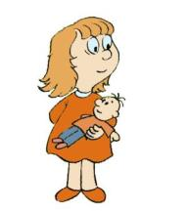

Изменение характера общения
в дошкольный период
2-3 года
Гораздо важнее общаться со взрослыми и играть с игрушками.
4 года
Возрастает значимость других детей. Иногда ребёнок предпочитает одиночные игры.
6 лет
Появляются избирательные привязанности, возникает дружба.
Notes:
3

Slide 4


Формы общения
6-7 лет
Внеситуативно-деловая
к 2 годам
Эмоционально-практическая
4-6 лет
Ситуативно-деловая
Усложняющаяся игровая деятельность ставит детей перед необходимостью договориться и заранее спланировать свою деятельность.
складывается устойчивый образ сверстника, поэтому возникает привязанность, дружба
-происходит формирование готовности помогать другим детям.
дети беседуют на познавательные и личностные темы..
основная потребность в общении состоит в стремлении к сотрудничеству, которая приобретает внеситуативный характер
главное средство общения - речь.
интерес к другому ребёнку
повышенное внимание к его действиям
стремление привлечь сверстника к себе
желание продемонстрировать свои достижения и вызвать его ответную реакцию
период развития сюжетно-ролевой игры
сверстники занимают в общении больше места, чем взрослые
сверстники пытаются наладить деловое сотрудничество, согласовать свои действия для достижения цели
Notes:
4

Slide 5

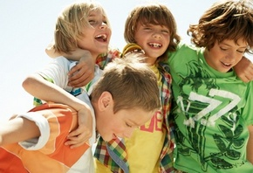
ИЗМЕНЕНИЕ
ЦЕЛЕЙ И СОДЕРЖАНИЯ
ДЕТСКОГО ОБЩЕНИЯ
С ВОЗРАСТОМ
Notes:
5

Slide 6
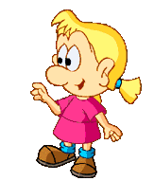
Цель и содержание общения в 3-4 года
«Я» - то, что у меня есть или то, что я вижу.
Стремление привлечь внимание сверстника с помощью своих предметов
А у меня ведёрко новое!
А у меня платьице!
Notes:
6

Slide 7
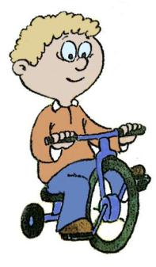
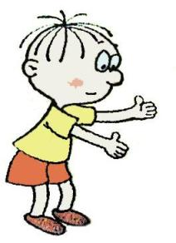

Цель и содержание общения в 4-5 лет
Удовлетворить потребность в уважении. Особое значение – отношение других к собственным успехам
Демонстрация того, что умею делать. Нравится поучать сверстников и приводить себя в пример
«Вот, смотри, как я могу быстро ездить на велосипеде!»
«А я сам накачал мяч!»
Notes:
7

Slide 8

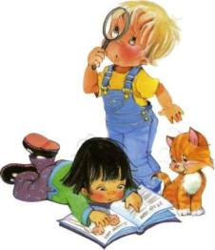
Цель и содержание общения в 6-7 лет
…Высказывания о себе расширяются за счет: — сообщений о своих предметах и действиях; — большего количества рассказов о себе, не связанных с тем, что ребенок делает сейчас; — сообщений о том, где были, что видели; — того, что дети делятся планами на будущее.
…Высказывания отражают дух нашего времени и интересы родителей. Дети с удовольствием сообщают своим друзьям то, что они услышали от родителей, зачастую даже не понимая смысла сказанного.
…Темы далеки от жизни детей, так как перенимают их они от взрослых из семьи.
…В суждениях и оценках прослеживается влияние взрослого.
…Демонстрируются познания в целях самоутверждения.
…Суждения на познавательные и моральные темы служат для демонстрации своих познаний и утверждения авторитета.
…Интереснее сообщить новые знания самому, чем выслушивать от приятеля.
«Я мультики смотрел.»
«Я вырасту — буду.»
«Я люблю книжки.»
«Что такое бизнес?»
«Жадничать нельзя, с жадинами никто не водится!»
Notes:
8

Slide 9
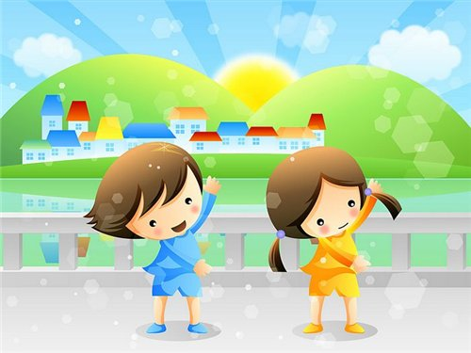
Подражание сверстникам
ДРУГОЙ ЧЕЛОВЕК – ЗЕРКАЛО,
В КОТОРОМ РЕБЁНОК ВИДИТ СЕБЯ
Notes:
9

Slide 10



Notes:
10

